Slide 1
Новое в средствах Макрополуса

Slide 2
Рост населения земли
В течении многих столетий население Земли росло медленно (10 тыс.лет назад-5млн., к началу нашей эры 256 млн., к 1000г. 280 млн., к 1500г.-427 млн.чел.)
Прогноз численности
населения в млрд.чел.
1 миллиард- 1804г.
2 миллиарда- 1927г.
3 миллиарда- 1960г.
4 миллиарда- 1974г.
5 миллиардов- 1987г.
6 миллиардов- 1999г.
7 миллиардов- 2011г.
За сутки население человечества увеличивается в среднем на 250 тыс.чел.

Slide 3
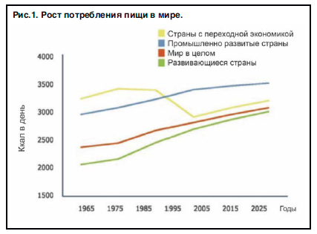

Slide 4
Рост болезней из-за неправильного питания

Slide 8
СТАТИСТИКА ПО ДИСБАКТЕРИОЗУ В МИРЕ В настоящее время 90% россиян страдают дисбактериозом, это первое место в мире. В Японии всего10%.
Основные причины –
медикаментозное
лечение
нерациональное
питание
стрессовые состояния

Slide 9
Решение этих проблем на 50% зависит от питания!

Slide 10
Распространенность функциональных продуктов питания в мире
Япония является единственной в мире страной, в которой был принят специальный закон о функциональном питании. В продаже представлены, например, готовые супы, которые предотвращают нарушения кровоснабжения, шоколад, помогающей профилактировать инфаркт миокарда, а также пиво против поражения клеток.
В США функциональное питание получило достаточно широкое распространение.
В Японии доля таких продуктов составляет около 70%,
в Америке и Европе — около 35% от всех пищевых продуктов.
По мнению американских и японских специалистов, уже в скором времени японские функциональные продукты могут вытеснить на рынке некоторые лекарственные препараты.

Slide 11
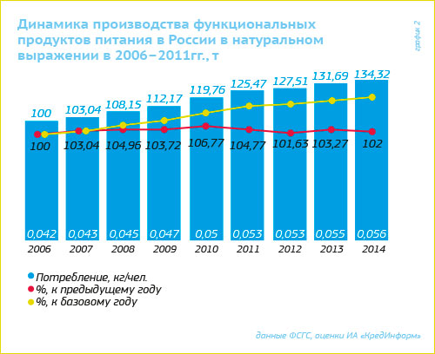

Slide 12
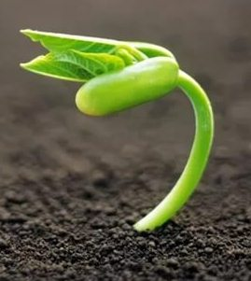
Главное воздействие функциональных продуктов
Вывод токсинов
Улучшение работы кишечника
Укрепление иммунитета
Увеличение энергии и активности и памяти и когнитивных способностей
Увеличение продолжительности жизни
Сохранение молодости
Улучшение качества жизни

Slide 13
Простое решение проблем со здоровьем через продукты компании Соль Жизни
Мы производим продукты -по трем тригерам нарушения здоровья
-соль -сахар -трансжиры
У нас есть несколько программ
Соль Контроль
Живое питание
Программа решение дисбактериоза и увеличения энергии -конфеты «Сладкая батарейка»
Программа фитосупов и фитогарниров

Slide 14
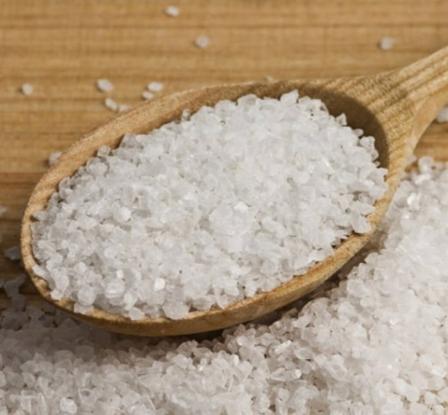
ПРОГРАММА СОЛЬ-КОНТРОЛЬ
Проблема: данные ВОЗ отводят потреблению хлористого натрия 49% медицинской статистики
в качестве причин смертности
от неинфекционных заболеваний.
Решение: минимизация использования
соли в процессе приготовления блюд
за счет замещения их на гипонатриевые соли (солезаменители= 40% Натрий хлор + соли магния + соли калия).
Результат: изменение пищевого статуса и новые привычки Здорового питания.

Slide 15
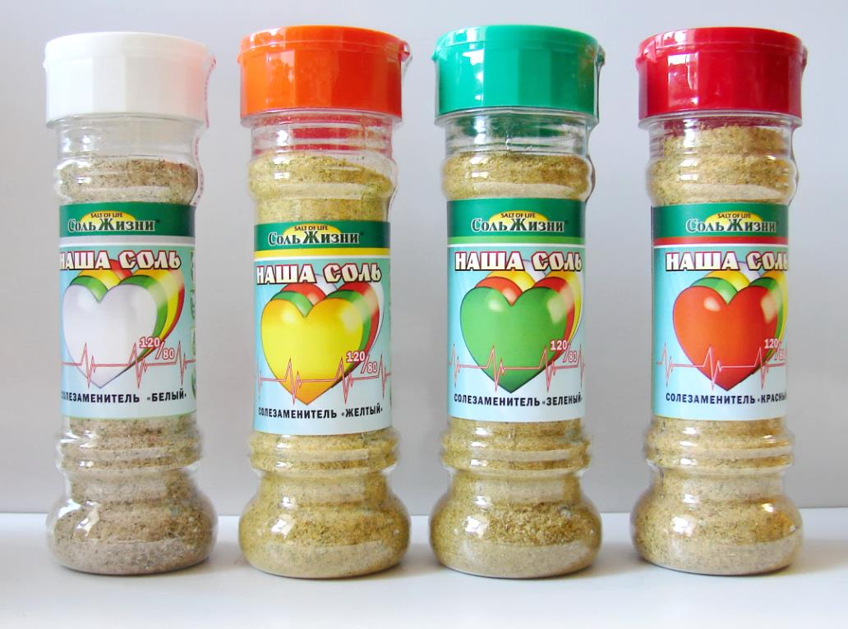
Когда соленое –полезно!
Это гипонатриевые соли, состоящие
из солей калия, натрия, магния,
пряных трав с высокой антиоксидантной
активностью. Устраняют
хлористо-натриевую зависимость.
Являются полезной
альтернативой обычных солей.
Спец-актив - это сочетание специальных
композиций биоактивных пряностей
и хитозана, имеющих функциональную
направленность для организма.

Slide 16
Живое питание- средство от дисбактериоза
Овощные и злаковые семена класса Органик – это:
Живые витамины
Живые минералы
Живые ферменты
Сила и энергия от природы
Более 40 видов проростков для:
- укрепления иммунитета; - пополнения
- витаминами и - минералами;
- нормализации кислотно-щелочного баланса; - выведения токсинов;
- продления молодости и активного долголетия
Витасид- это специальный
автоматический проращиватель семян.
Вся продукция на всех циклах проходит
биоконтроль, имеет соответствующую
маркировку, подтверждающую ее высокое
качество по общепринятому Евростандарту

Slide 17
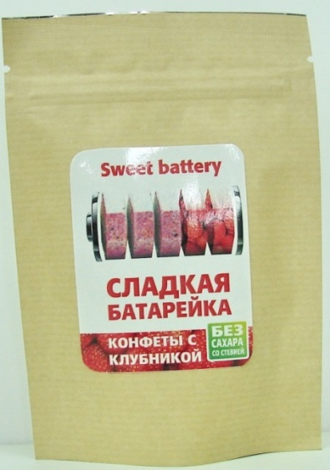
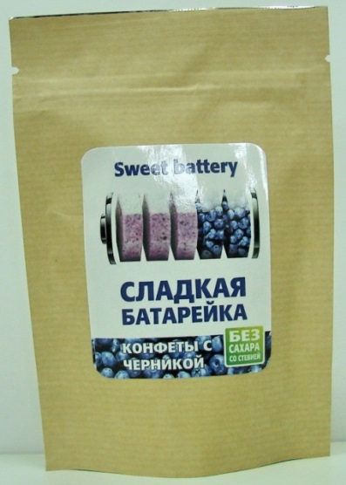
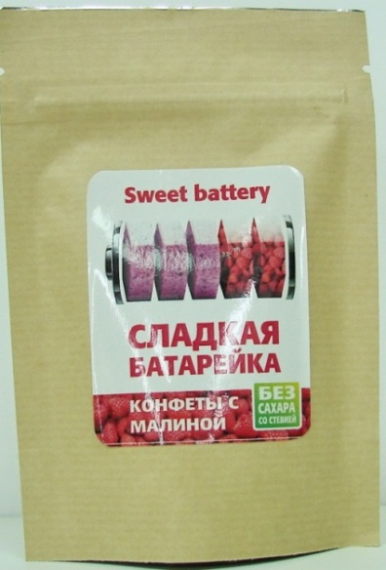
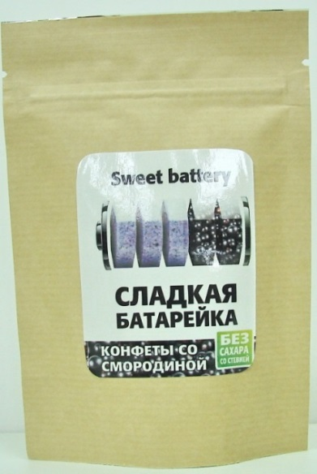
“Cладкая батарейка”- подзарядка на весь день, средство от дисбактериоза
увеличивают активность и
энергию на весь день
благотворно влияют
на иммунитет
способствуют
нормализации работы ЖКТ
Без сахара!
С экстрактами
клубники,
малины,
черники,
черной смородины

Slide 18
Программа фитосупов и фитогарниров
Диетические супы –это
Пролонгированное насыщение
Включение в состав инулина, пектина, пророщенных злаков положительно влияет на ЖКТ, снижение сахара, нормализацию обмена веществ.
Включение целебных растений делает супы и бульоны БИО доступными, легкоусвояемыми и эффективным

Slide 19
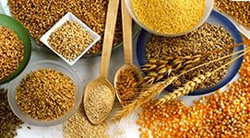
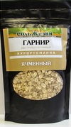
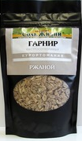
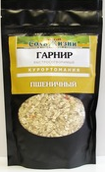
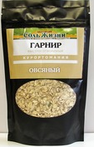
Функциональные гарниры
Технологичность (Быстросотворимые) – за 5 минут из 8 видов
гарниров можно приготовить 160 порций вкусного
функционального продукта
Разнообразие – 8 видов гарниров, состоящих
из злаковых хлопьев, смеси сухих овощей,
овощного бульона Органик, гипонатриевых солей «Соль Жизни»
(гречневые, гороховые, овсяные, пшеные, пшеничные, ржаные,
рисовые, ячменные, смеси из 4, 5, 7 злаков)
Современное использование и подача всех злаковых
и бобовых культур
РOS-технология производства (изготовление
в «собственном соку» сохраняет все витамины и
биологически активные вещества зерна)
Натуральный Бета-глюкан из особых овсяных
отрубей с доказанным эффектом снижения уровня холестерина и сахара в крови, укрепления иммунитета.

Slide 20
Принципы средств Макрополуса
Формирование новых привычек питания
Осознанное питание на каждый день
Системный подход - ежедневное изменение в питании
Функциональные продукты это продукты для себя - индивидуальный подход!

Slide 21
Наше здоровье в наших руках!
Инвестиции в здоровье через новые привычки питания - здоровье - платит нам тройную цену на вложенный капитал.
Новые средства Макрополуса- в новых осознанных привычках питания с функциональными продуктами с доказанной пользой.

Slide 22
У нас есть с вами
единственный шанс – растянуть свою жизнь!
Благодарю за внимание!

